Slide 1




ÚČASŤ SR V PROGRAME HORIZONT EURÓPA

Slide 2
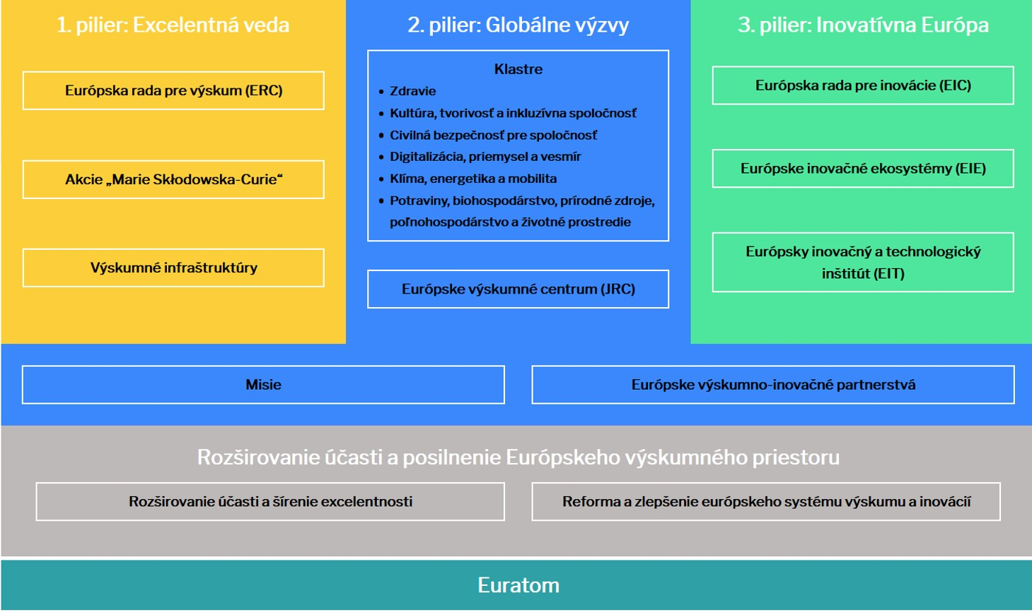
HORIZONT EURÓPA - ŠTRUKTÚRA
Schéma 1: Štruktúra programu Horizont Európa
Zdroj: https://eraportal.sk/horizont-europa, 5/2022

Slide 3
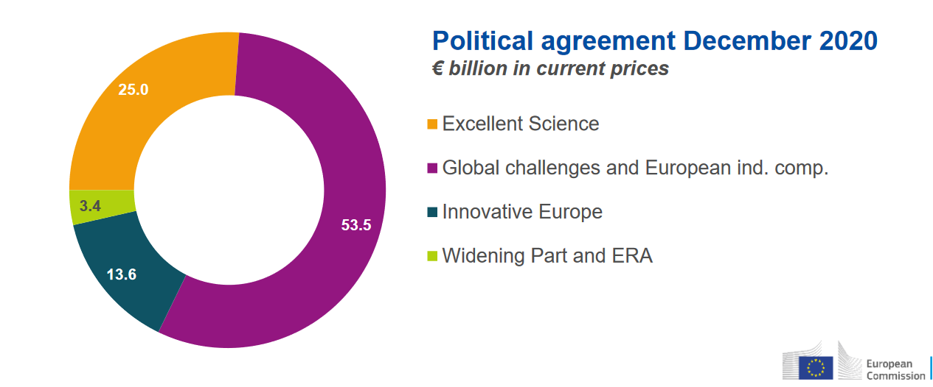
HORIZONT EURÓPA
HORIZONT EURÓPA (HE) - 9. rámcový program EÚ pre výskum a inováciu.
Rozpočet nového programu výskumu a vývoja na obdobie rokov (2021 – 2027) - 95,5 mld. EUR.
Program uľahčuje spoluprácu a posilňuje vplyv výskumu a inovácie pri tvorbe, podporovaní a vykonávaní politík EÚ a zároveň rieši globálne výzvy. Podporuje tvorbu a lepšie šírenie excelentných vedomostí a technológií.
Orientovaný prevažne na medzinárodnú spoluprácu, niektoré schémy však podporujú aj žiadateľov jednotlivcov.
Stanovuje nové štandardy pre šírenie vedomostí a nových zručností naprieč európskymi spoločnosťami.
Graf 1: Rozpočet HE – rozdelenie podľa pilierov
Zdroj: EK, 9/2021

Slide 4
ZÁKLADNÉ HODNOTENIE ÚČASTI SR V HE
Projektové návrhy
2 488 projektových žiadostí
1 782 oprávnených projektových návrhov (345 navrhnutých na financovanie)
938,8 mil. EUR čistý príspevok EÚ
19,19 % úspešnosť projektových návrhov
Projekty
370 financovaných projektov
493 počet účastí v projektoch
200 účastníkov
137,7 mil. EUR čistý príspevok EÚ
Zdroj: EK, Horizon Dashboard, 16.1.2026

Slide 5
ÚČASŤ SR V HE – PROJEKTOVÉ NÁVRHY
Graf 2: Oprávnené projektové návrhy v programe HE – porovnanie SR v EÚ27
Zdroj: EK, Horizon Dashboard, 16.1.2026

Slide 6
ÚČASŤ SR V HE – PROJEKTOVÉ NÁVRHY
Graf 3: Oprávnené projektové návrhy v programe HE – porovnanie SR v EÚ13
Zdroj: EK, Horizon Dashboard, 16.1.2026

Slide 7
ÚČASŤ SR V HE PODĽA OBLASTÍ – PROJEKTOVÉ NÁVRHY
Graf 4: Oprávnené a financované projektové návrhy podľa tematických oblastí a tém programu HE
Zdroj: EK, Horizon Dashboard, 16.1.2026

Slide 8
ÚČASŤ SR V HE – PROJEKTOVÉ NÁVRHY
Graf 5: Typ inštitúcie v projektových návrhoch SR v HE (podiel v % na základe príspevku EÚ)
Zdroj: EK, Horizon Dashboard, 16.1.2026

Slide 9
ÚČASŤ SR V HE – PROJEKTY
Graf 6: Účasť SR v projektoch v programe HE - porovnanie (EÚ27)
Zdroj: EK, Horizon Dashboard, 16.1.2026

Slide 10
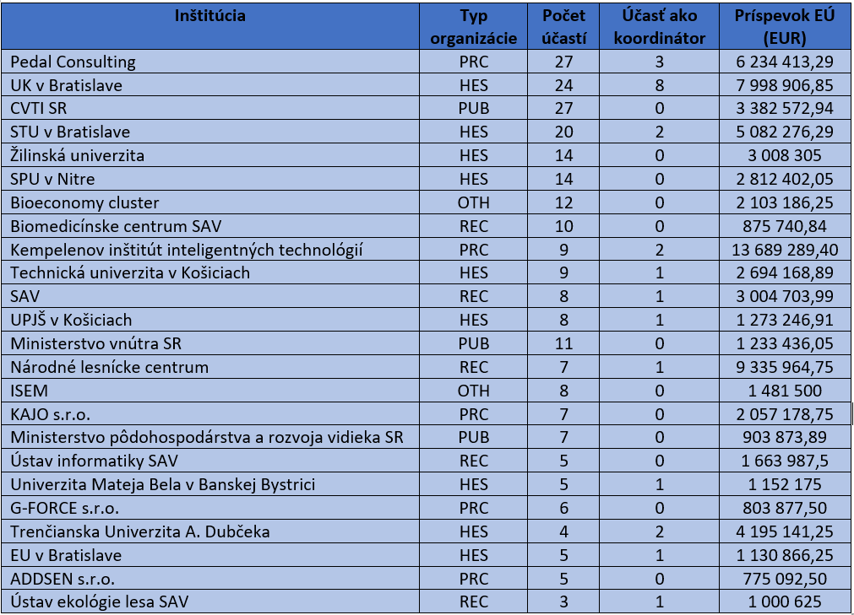
ÚČASŤ SR V HE – PROJEKTY
Tabuľka 1: Top SK organizácie v HE (účasť v projektoch a čistý príspevok EÚ)
Zdroj: EK, Horizon Dashboard, 16.1.2026

Slide 11
ÚČASŤ SR V HE – PROJEKTY
Graf 7: Účasť v projektoch HE podľa typu akcie
Zdroj: EK, Horizon Dashboard, 16.1.2026

Slide 12
ZHRNUTIE
HE SPOLU (2021-1/2026)
SK-HE (2021-1/2026)
Projektové návrhy
122 469 projektových návrhov
566 255 projektových žiadostí
287,5 mld. EUR príspevok EÚ
Projekty
30 800 zapojených inštitúcií
119 247 účastí v 19 245 projektoch
50,64 mld. EUR príspevok EÚ
Projektové návrhy
1 782 projektových návrhov
2 488 projektových žiadostí
938,8 mil. EUR príspevok EÚ
Projekty
200 zapojených inštitúcií
493 účastí v 370 projektoch
137,7 mil. EUR príspevok EÚ
Zdroj: EK, Horizon Dashboard, 16.1.2026

Slide 13


Kontakt: rudolf.pastor@cvtisr.sk
Centrum vedecko-technických informácií SR, Lamačská cesta 8A, 840 04 Bratislava | www.cvtisr.sk | www.eraportal.sk

